Slide 1
Učinkovita nastava, povratne informacije i MS Forms
Darija Mikić, OŠ Mato Lovrak, Nova Gradiška
Magdalena Mikulić, OŠ „ Ivan Meštrović”, Vrpolje

Slide 2
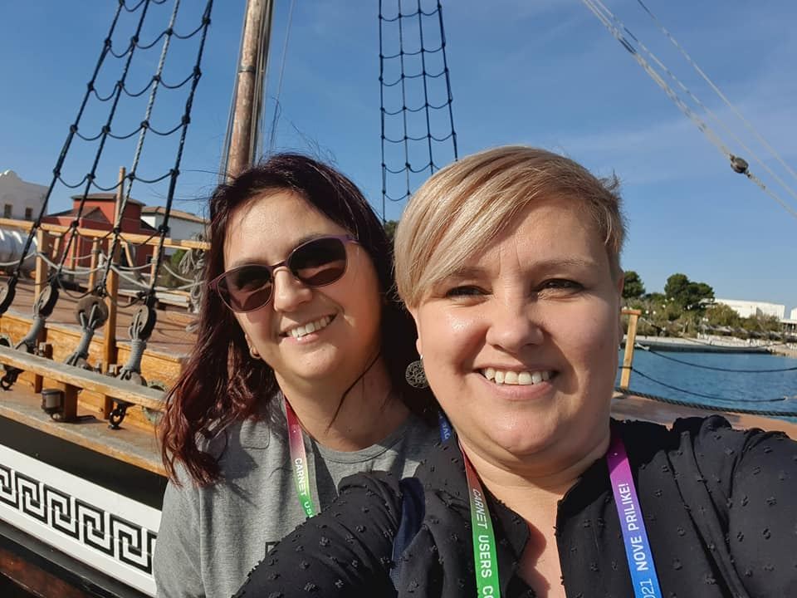
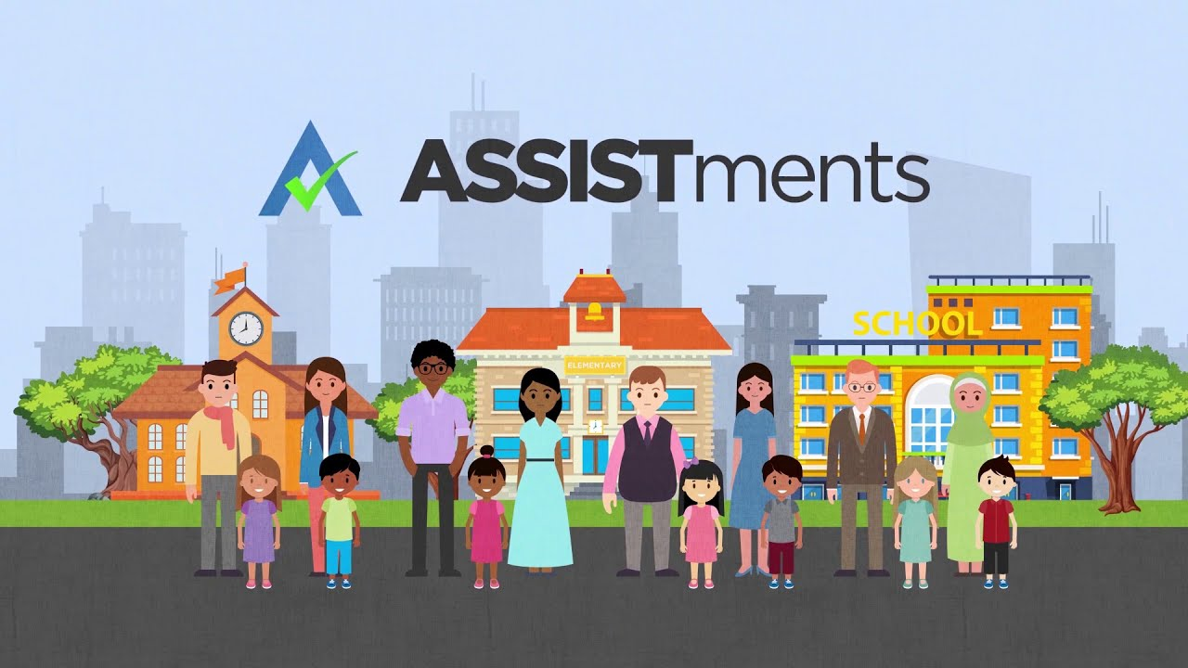
Tim D&M

Slide 3
MS Forms
Kod obrade novog gradiva
Kod ponavljanja
Usustavljivanja nastavnih sadržaja
Pisanje domaćih zadaća
Projektni zadaci
Obrnute učionice
Pisane provjere znanja – PP

Slide 4
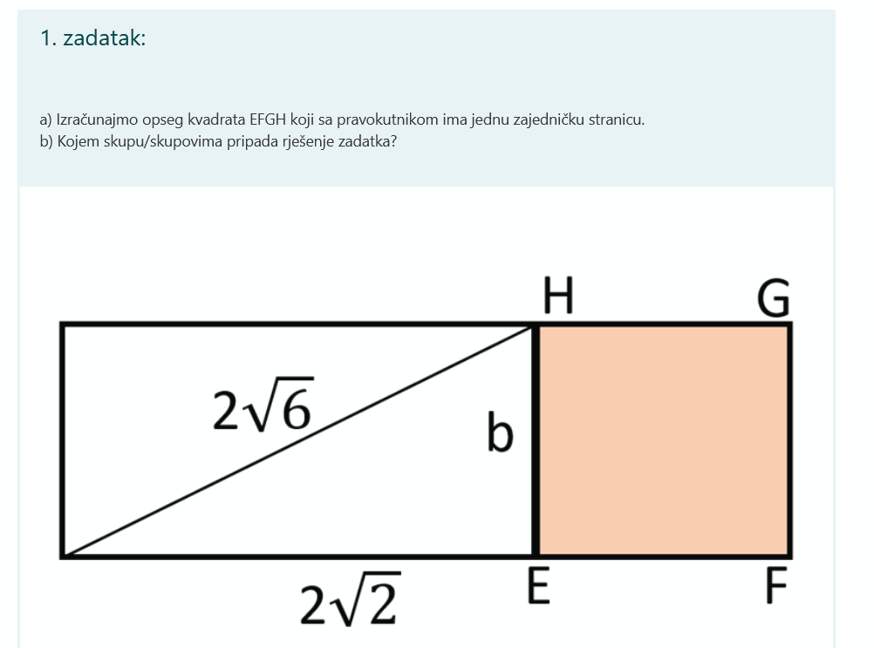
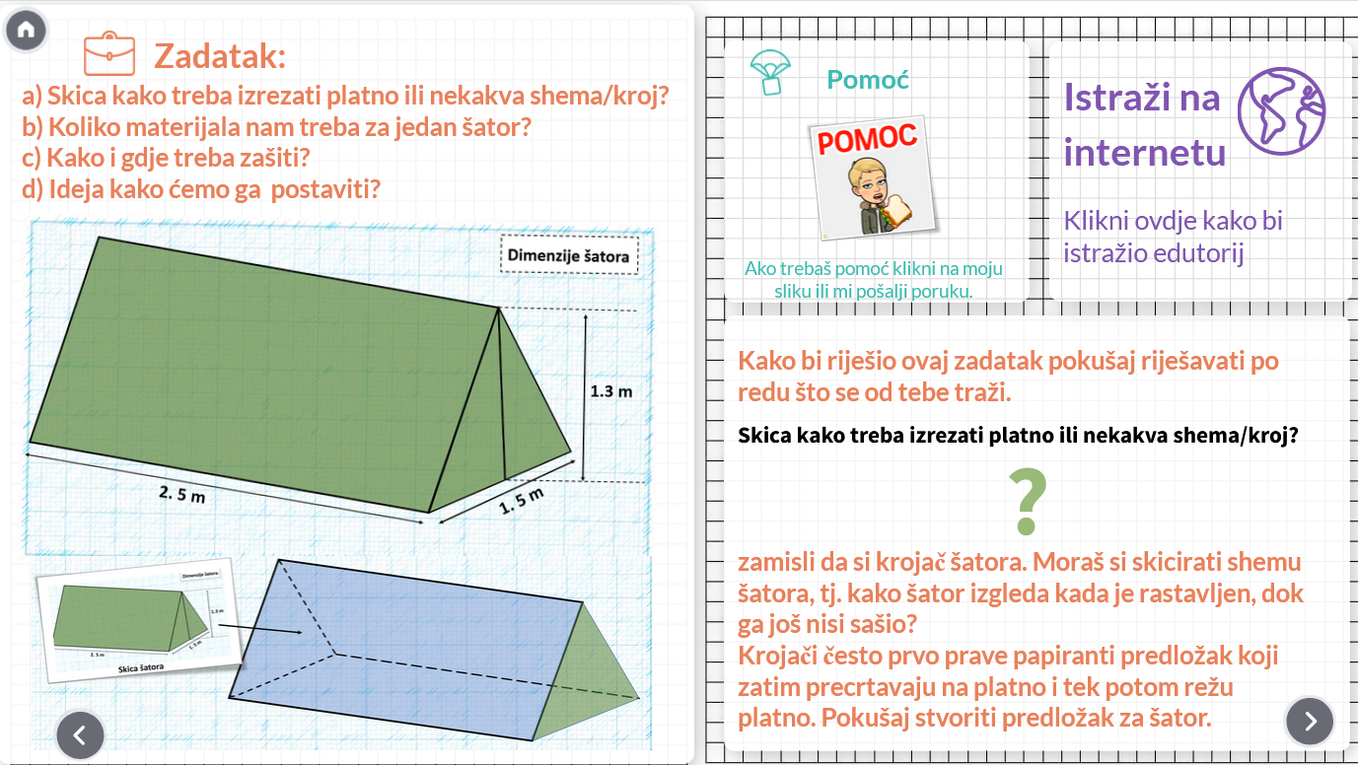
Primjeri u digitalnom priručniku

Slide 5
Obrnuta učionica u 6. r.

Slide 6
Izrada MS Formsa
S grananjem
1. zadatak

Slide 7
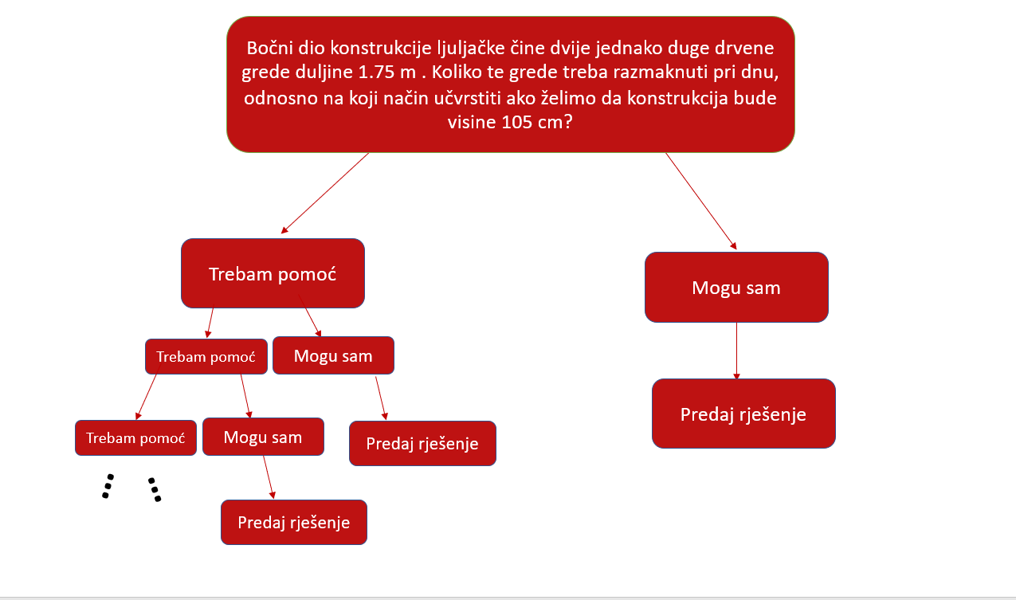
Model MS Formsa s grananjem

Slide 8
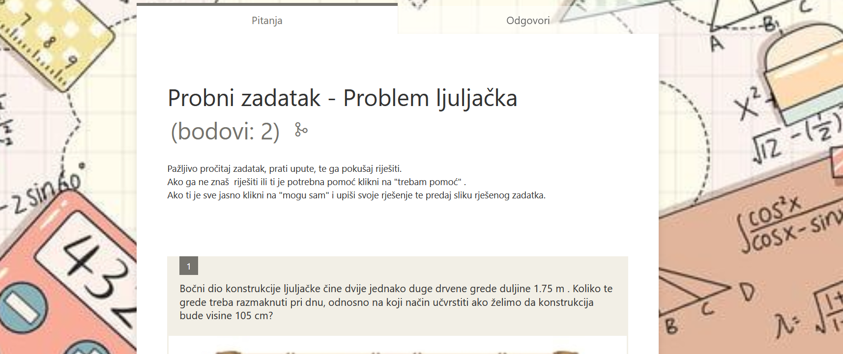
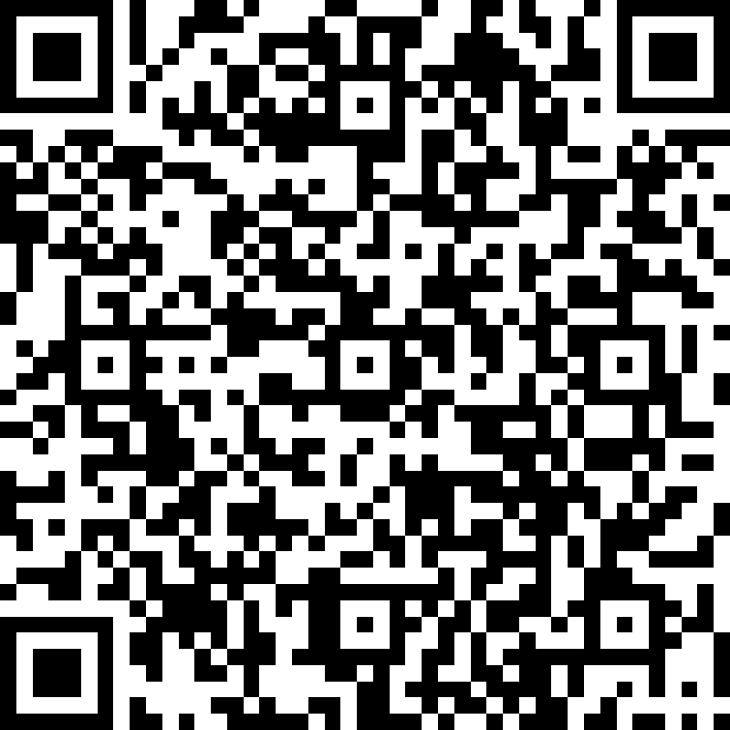
Testirajmo
https://forms.office.com/r/is6hXmXpMA

Slide 9
Kreirajmo MS Forms s grananjem ….

Slide 10
Tekst zadatka:
Bočni dio konstrukcije ljuljačke čine dvije jednako duge drvene grede duljine 1.75 m . Koliko te grede treba razmaknuti pri dnu, odnosno na koji način učvrstiti ako želimo da konstrukcija bude visine 105 cm?

Slide 11
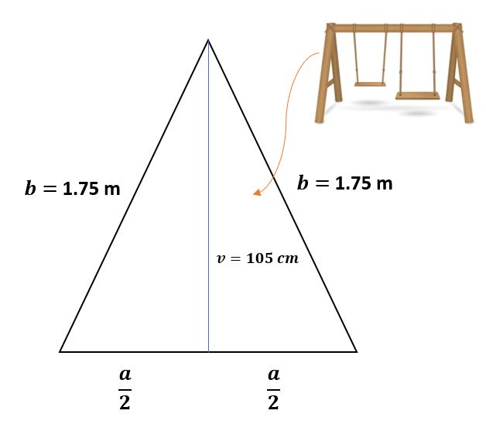
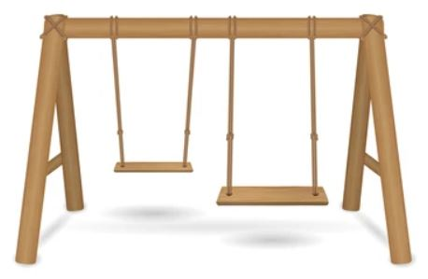
Slike koje su vam potrebne:
Slika 1:
Slika 2:

Slide 12
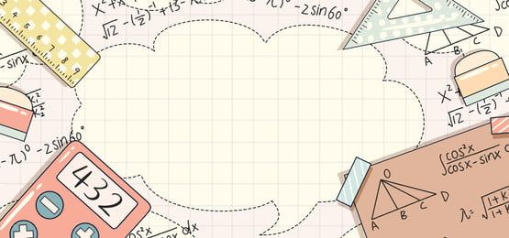
Pozadina

Slide 13
Hvala na pažnji

